Slide 1
Chatpter 01
데이터베이스 소개
01 데이터베이스 개념
02 데이터베이스 특징
03 데이터베이스 구조
04 데이터베이스 종류
05 관계형 데이터베이스
담당교수 : 陸 桂 山

Slide 2
Section 01 데이터베이스 소개

Slide 3
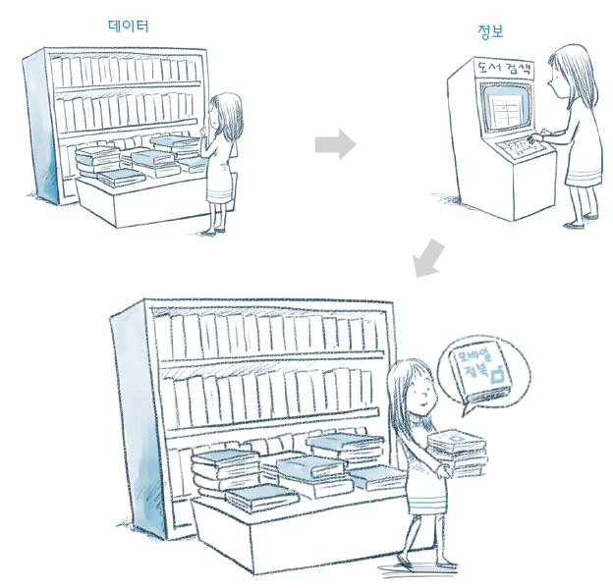

데이터와 정보
정보란 데이터를 처리해서 의미 있게 가공해낸 결과임

Slide 4
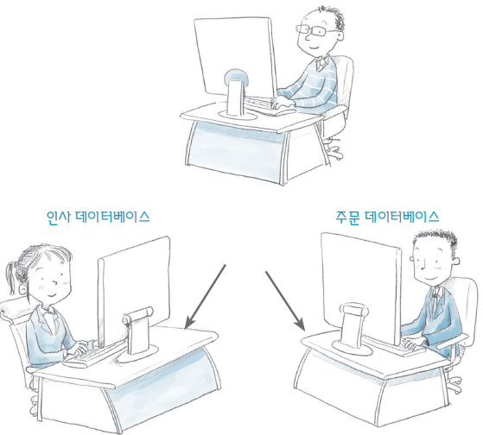
데이터베이스와 데이터베이스 관리 시스템
데이터베이스
조직 내에서 다수의 사용자가 공유할 수 있도록 통합하여 저장한 운영데이터의 집합체
데이터베이스 관리 시스템
데이터베이스를 생성하여 안정적, 효율적으로 운영하는데 기능을 제공하는 소프트웨어

Slide 5
Section 02 데이터베이스 특징

Slide 6
데이터베이스의 이점(1)
데이터 중복성 ^{Redundancy} 을 최소화
조직에서는 공통된 데이터를 사용할 가능성이 높아 데이터 중복성 문제가 생기고,
기억 장소 낭비를 초래, 데이터의 유지·보수를 어렵게 하는 문제점이 생김
데이터베이스를 이용하면 업무 흐름에 따라 데이터를 통합 및 분리하여 관리 가능해 중복성을 줄일수 있음
데이터 공유성^{Sharing}을 최대화
데이터베이스는 조직 구성원들이 공동으로 소유하고 이용하는 데이터 집합
데이터베이스에 저장된 공유 데이터로부터 업무에 필요한 정보를 생성함

Slide 7
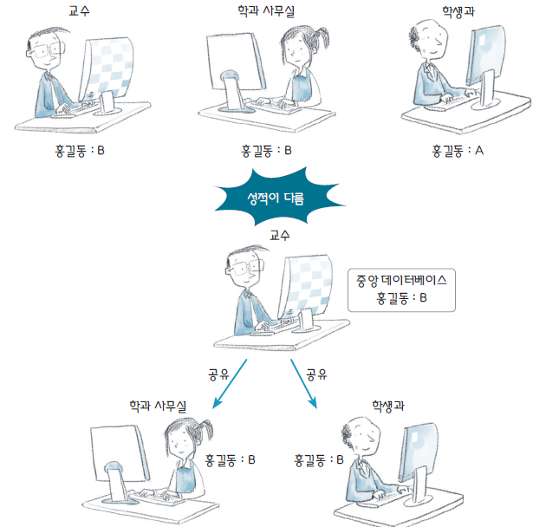
데이터베이스의 이점(2)
데이터 일관성^{Consistency}을 유지
중복성 문제와 밀접하게 연관되는 개념. 데이터 불일치성을 미리 방지함.

Slide 8
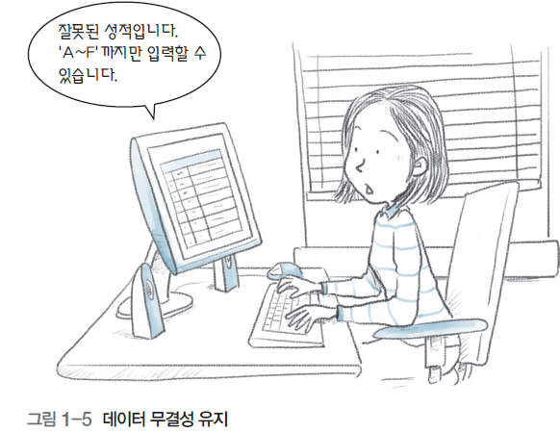
데이터베이스의 이점(3)
데이터 무결성^{Integrity}을 유지
데이터베이스에 정확한 데이터가 유지되고 있음을 보장, 데이터베이스에서 가장 중요한 개념 중 하나
허가된 사람에게만 개방, 그들에 의해서만 수정될 수 있음을 보장

Slide 9
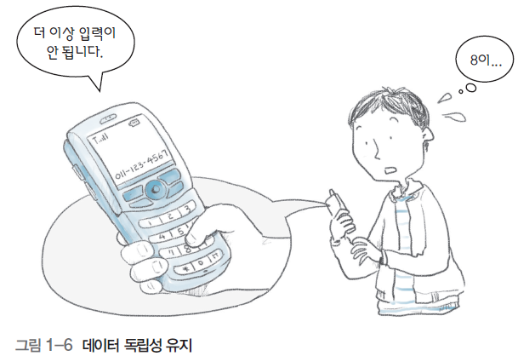
데이터베이스의 이점(4)
데이터 독립성^{Independency}을 유지
데이터의 내용과 구조가 프로그램과는 별개로 독립되어 존재하는 것을 말함

Slide 10
데이터베이스의 이점(5)
데이터 보안성^{Security}을 최대화
저장된 데이터의 중요도와 성격에 따라 보안 유지 기능을 제공
관리자는 사용자 권한에 따라 데이터베이스에 접근을 제어하고, 접근한 목적에 따라 데이터의 생성, 검색, 변경, 삭제 등의 작업을 제한하도록 설정
데이터를 표준화하여 관리
데이터를 사용 목적 등에 따라 유형별로 분류해 데이터의 형식이나 길이, 이름 등을 설정, 표준화되어 생성된 데이터들을 유지·관리하는 기능 제공

Slide 11
Section 03 데이터베이스 구조

Slide 12
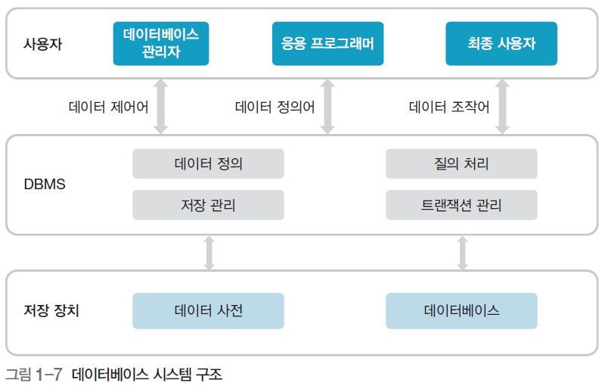
데이터베이스 구조

Slide 13
데이터베이스 사용자
데이터베이스 관리자^{DBA}
설계·정의·효율적인 관리·운영 등 데이터베이스 시스템을 총괄 관리, 제어하는 역할
개념적인 설계, 즉 구성과 내용 정의, 데이터의 저장 구조와 접근 방법 결정, 시스템 보안을 위한 접근 권한 및 무결성 검사
시스템을 수시로 평가해 최적의 상태로 유지할 뿐만 아니라 백업·복구 등 시스템을 보수함
응용 프로그래머
데이터베이스의 물리적인 저장 구조를 설계 및 정의, 최종 사용자에 적합한 인터페이스와 응용 프로그램을 개발
최종 사용자
데이터베이스를 실질적으로 사용하는 사람.

Slide 14
데이터베이스 언어
데이터 정의어^{DDL: Data Definition Language}
데이터베이스 관리자나 응용 프로그래머가 데이터베이스의 논리적 구조를 정의하기 위해 사용하는 언어
데이터 조작어DML: Data Manipulation Language
데이터베이스에 저장되어 있는 데이터를 처리하기 위해 사용하는 언어, 사용자는 데이터 조작어를 이용해 데이터를 검색, 추가, 삭제, 갱신하는 작업을 수행
데이터 제어어^{DCL: Data Control Language}
데이터베이스를 올바르게 공유하기 위해 여러 규칙과 방법으로 제어하기 위한 언어

Slide 15
데이터베이스 관리시스템
데이터베이스 관리 시스템DBMS: Database Management System
데이터베이스를 생성해 안정적이고 효율적으로 운영하는데 필요한 모든 기능을 제공하는 소프트웨어.
데이터 정의 및 저장 관리 기능
파일 관리자나 데이터 관리자가 디스크 기억 장치에 데이터베이스 공간을 할당하여 물리적인 저장 구조를 만들고 이에 접근하는 방법을 제공
질의 처리 및 트랜잭션 관리 기능
데이터베이스에 저장되어 있는 데이터를 처리하기 위해 사용자가 입력한 요구 사항들을 번역하여 실행하는 기능

Slide 16
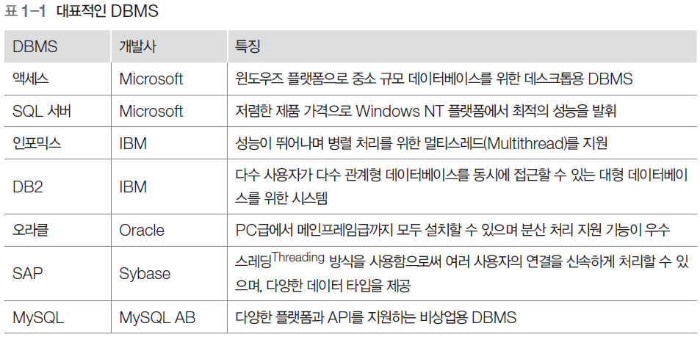
데이터베이스 관리 시스템의 종류

Slide 17
Section 04 데이터베이스 종류

Slide 18
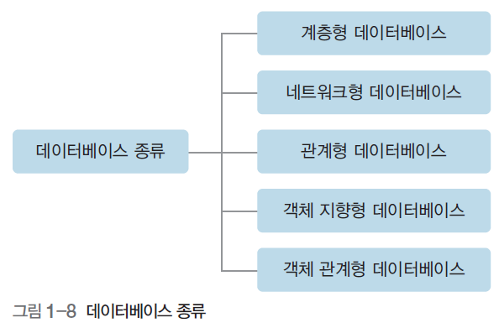
데이터베이스의 종류

Slide 19
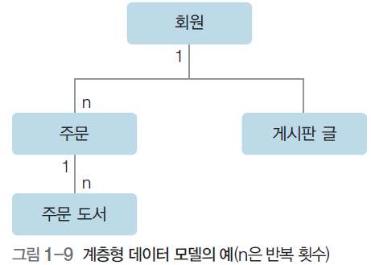
계층형 데이터베이스
트리 구조를 기반으로 하는 계층형 데이터 모델을 사용
계층형 데이터 모델에서 데이터는 트리 형태로, 각 데이터 요소(개체)들은 상하관계를 나타내는 링크로 구성
단점 : 개체들이 링크로 연결되어 있어 개체 간의 관계가 변경, 추가, 삭제되면 기존 구조 변경 어려움

Slide 20
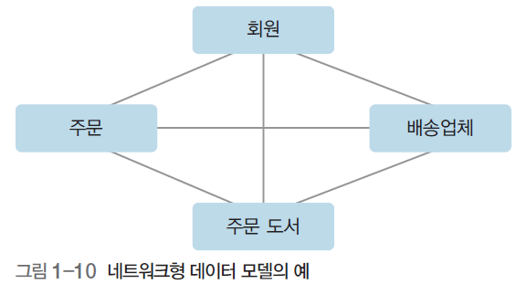
네트워크형 데이터베이스
그래프 구조를 기반, 네트워크형 데이터 모델을 사용
개체와 개체 관계를 그래프 구조로 연결하는 데이터 모델
단점 : 계층형 데이터베이스에 비해 구조가 복잡

Slide 21
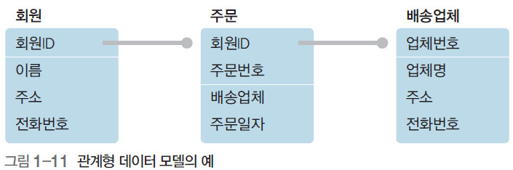
관계형 데이터베이스
현재까지 가장 안정적이고 효율적인 데이터베이스
개체를 테이블로 사용, 개체들 간의 공통 속성을 이용해 서로 연결하는 독립된 형태의 데이터 모델
관계형 데이터 모델은 데이터의 구조가 단순한 업무에 적합

Slide 22
객체 지향형 데이터베이스와 객체 관계형 데이터베이스
객체 지향형 데이터베이스^{OODB: Object-Oriented DataBase}는 객체 지향 프로그래밍 개념에 기반을 둠
데이터와 프로그램이 결합된 객체의 형태로 구성하여, 복잡한 데이터 유형을 처리하기 쉽고 객체들을 이해하기 쉽다는 장점
객체 관계형 데이터베이스ORDB: Object-Relational DataBase는 관계형 데이터베이스에 객체 지향 개념을 도입한 것임

Slide 23
Section 05 관계형 데이터베이스

Slide 24
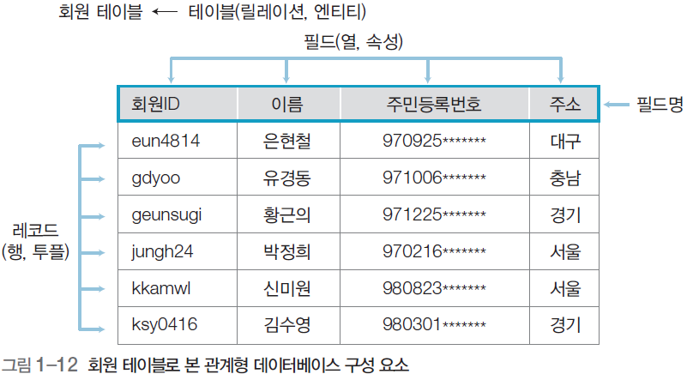
관계형 데이터베이스
데이터가 테이블 형태로 저장됨

Slide 25
관계형 데이터베이스 용어(1)
테이블
테이블^{Table}은 릴레이션^{Relation} 혹은 엔티티^{Entity}(개체)라고 하며, 열^{Column}과 행^{Row}으로 구성
필드
필드^{Field}는 속성^{Attribute}이라고도 하며 테이블의 열을 의미
레코드
레코드^{Record}는 투플^{Tuple}이라고도 하며 테이블의 행을 의미
도메인
도메인^{Domain}은 필드가 가질 수 있는 값들의 집합을 의미
필드를 생성할 때는 데이터 형식^{Data Type}을 정의, 도메인은 이러한 데이터 형식에 맞는 값들의 집합임
도메인은 무결성을 위해 필요함

Slide 26
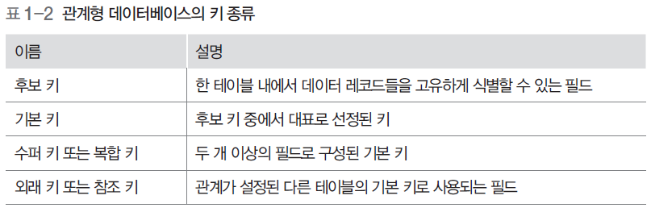
관계형 데이터베이스 용어(2)
키
키^{Key}는 테이블 내의 레코드들을 서로 식별할 수 있는 필드의 집합을 의미

